Slide 1
体液调节
§3-3 体液调节与神经调节的关系

Slide 2
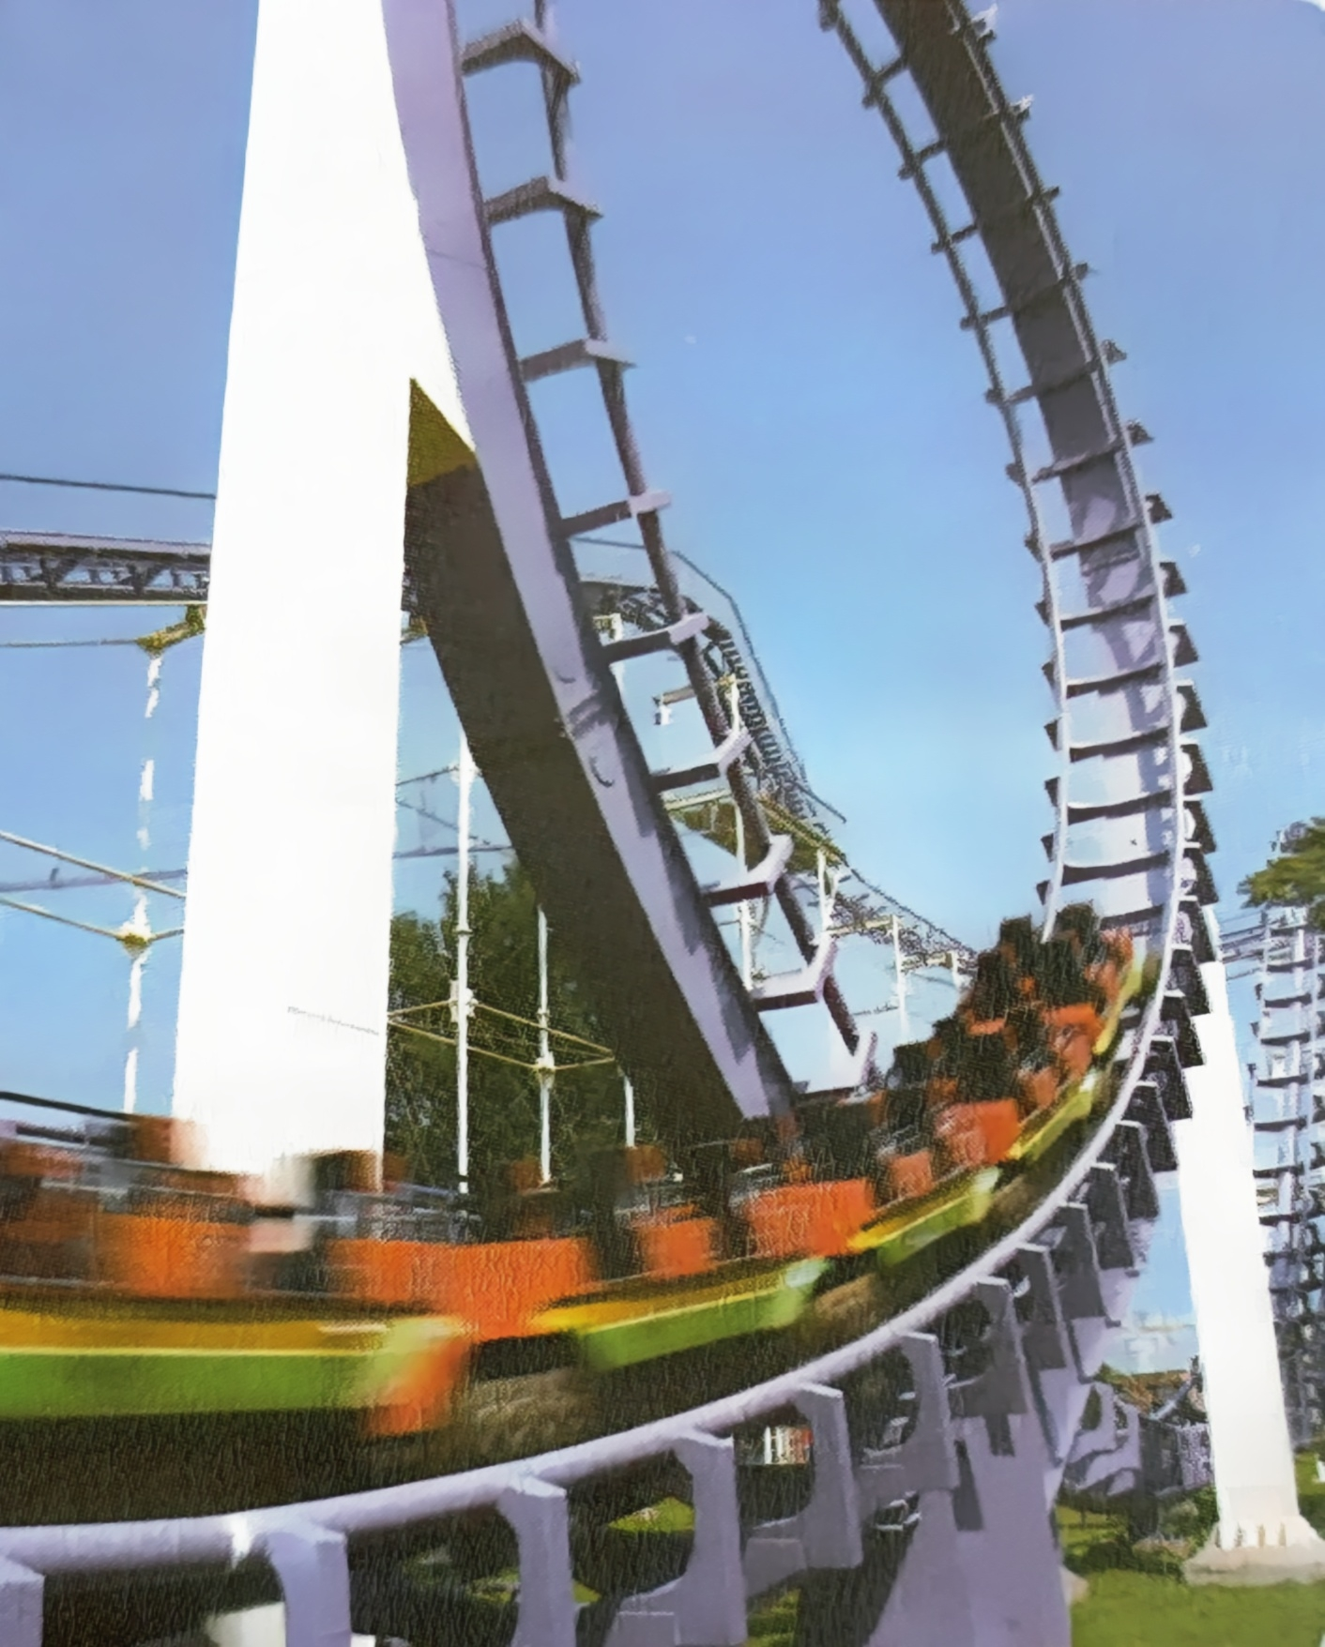
问题探讨
在游乐园乘坐过山车，头朝下疾驰时，不少人感到心怦怦直跳，并狂呼乱叫。如果此时检测血液，发现能使心跳和呼吸加快的肾上腺素含量也会明显升高。
讨论
既然知道过山车是安全的，为什么心跳还会加速呢？
心脏活动受自主神经支配，是不随意的，当受到极速行驶致使体位发生变化的刺激后，人体处于兴奋状态，此时，交感神经活动占优势，会使心跳加快。
在这个例子中，人体所作出的反应，哪些与神经调节有关？哪些与激素调节有关？你能说出两者之间的关系吗？
过山车
此过程中心跳和呼吸加快、肾上腺素含量明显升高等反应均属于机体的应急反应，是神经和激素共同调节的结果。当支配心脏的交感神经兴奋性加强时，心跳加快、加强，属于神经调节；与此同时，交感神经也支配肾上腺的分泌活动，使肾上腺分泌肾上腺素增加，肾上腺素通过血液运输到达心脏，也使心跳加快，这属于激素调节。由此可见，神经调节可以直接调节心脏活动，也可以通过调节激素的分泌，再通过激素调节心脏活动。

Slide 3

调节方式
人和高等动物无论是对复杂环境的刺激及时作出各种反应，还是维持机体内各种机能间的协调统一，都需要：
神经调节和体液调节

Slide 4
体液调节
体液调节的定义
激素等化学物质，通过体液传送的方式对生命活动进行调节，称为体液调节。
体液调节的方式
激素调节：是体液调节的主要内容。
其他化学物质的调节：
举例：如组织胺、某些气体分子(NO、CO等)以及一些代谢产物(如CO₂)，也能作为体液因子对细胞、组织和器官的功能起调节作用。
CO₂的调节：CO₂是调节呼吸运动的重要体液因子。体液中CO₂浓度变化会刺激相关感受器，从而通过神经系统对呼吸运动进行调节。

Slide 5
生物的种类与生命活动调节的方式
一些低等动物
只有体液调节，没有神经调节。
人和高等动物
方式：体液调节和神经调节都是机体调节生命活动的重要方式。
关系：相辅相成，各具优势。
体液调节与神经调节的特点比较
比较项目 | 作用途径 | 反应速度 | 作用范围 | 作用时间
体液调节 | 体液运输 | 较缓慢较 | 广泛 | 比较长
神经调节 | 反射弧 | 迅速准确 | 比较局限 | 短暂

Slide 6

体液调节和神经调节的协调
体液调节和神经调节的结构基础和作用方式都不一样，但二者并不是各行其道、互不相干的。
思考
Thinking
它们是如何相互联系并彼此协调的呢？

Slide 7
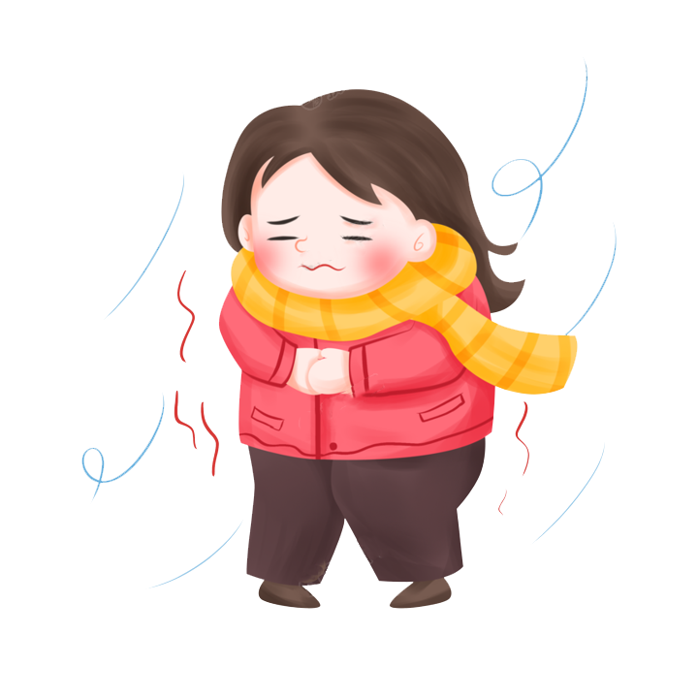

体温的调节
动态平衡
37℃
产热
正常体温
散热
寒冷
酷热

Slide 8

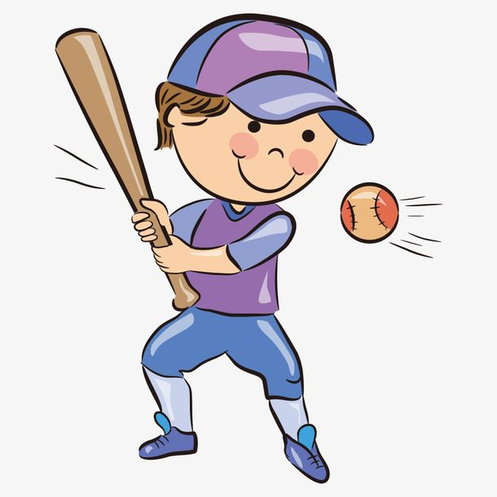
体温的调节
热量来源
主要来源：代谢产热。
产热器官：
人体主要通过肝、脑等器官的活动提供热量
骨骼肌成为主要的产热器官
安静状态
运动时

Slide 9
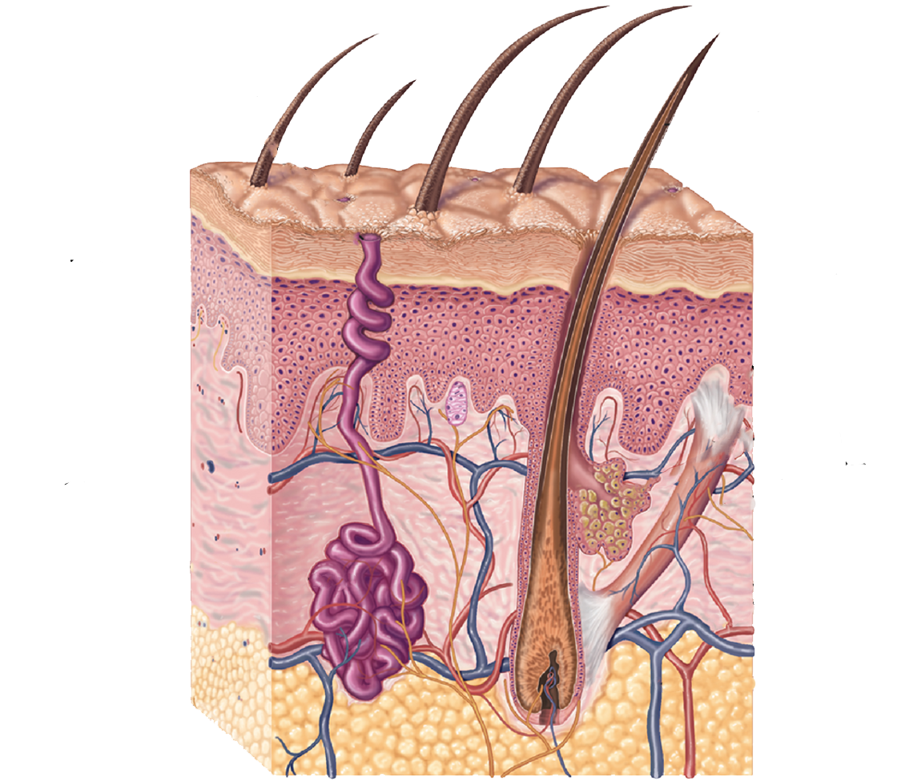
体温的调节
热量散失
主要器官：皮肤
汗腺产生汗液，汗液蒸发散热
皮下脂肪层隔热，减少热量散失
皮肤中的血管舒张，促进热量散失；血管收缩，减少热量散失

Slide 10



体温的调节
热量散失
主要器官：皮肤
皮肤散热途径：
辐射：主要途径，如以红外线等形式将热量传到外界
传导：机体热量直接传给同它接触的物体
对流：通过气体来交换热量
蒸发：如汗液的蒸发
蒸发
传导
对流
辐射

Slide 11
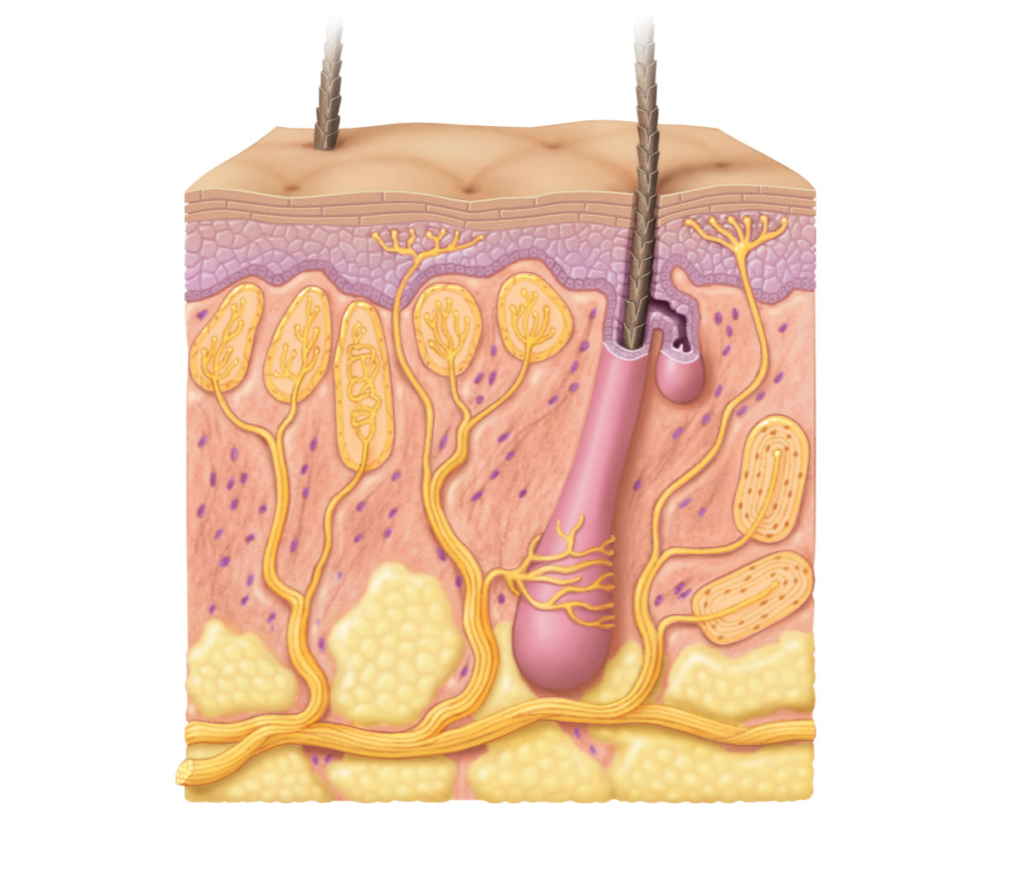
体温的调节
温度感受器
分布：
人和高等动物的皮肤
类型：
冷觉感受器
热觉感受器
作用：
感受温度变化
温度感受器
表皮
神经
末梢
真皮
压力
感受器
皮下

Slide 12

体温的调节
寒冷环境
调节方式
通过神经影响激素的分泌，再由激素对机体功能实施调节的方式
散热>产热
身体局部体温低于正常体温
神经—体液调节
刺激
冷觉
感受器
减少
皮肤血管收缩，血流量减少
散
热
体温维持正常
兴奋
传入神经
减少
汗腺分泌量减少
下丘脑体温调节中枢
(分析、综合)
传出神经
平衡
增加
骨骼肌战栗
产
热
分泌
分泌
肾上腺
肾上腺素
肝及其他组织细胞代谢增强
增加
分泌
分泌
TRH
垂体
TSH
甲状腺
甲状腺激素

Slide 13
体温的调节
炎热环境
刺激
热觉
感受器
兴奋
下丘脑体温调节中枢
(分析、综合)
传入神经
皮肤血管舒张血流量增多
自主神经系统的调节
散
热
增加
肾上腺等
腺体的分泌
汗腺分泌量增多
体温调节是由神经调节和体液调节共同实现的

Slide 14
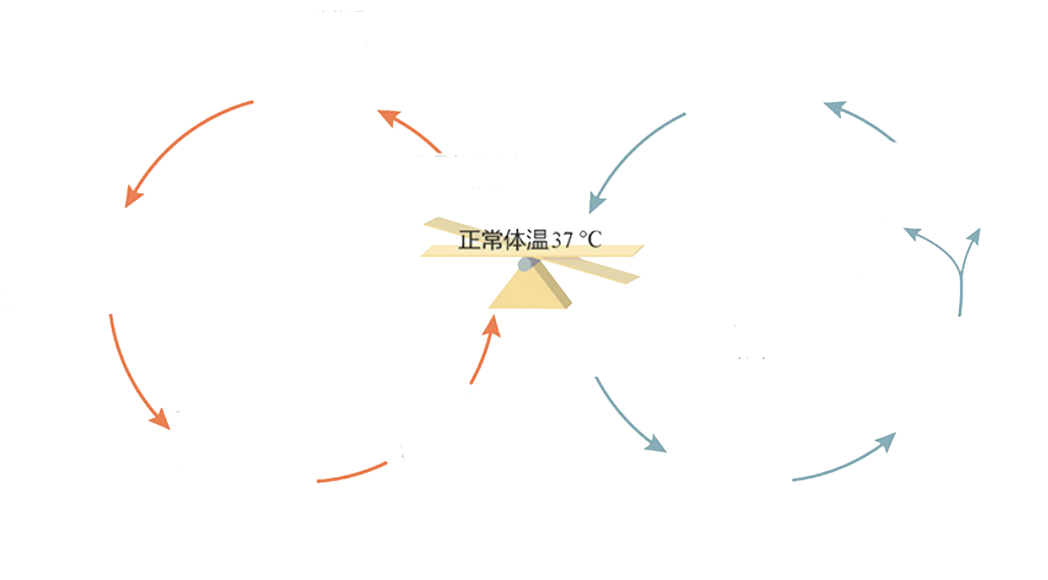
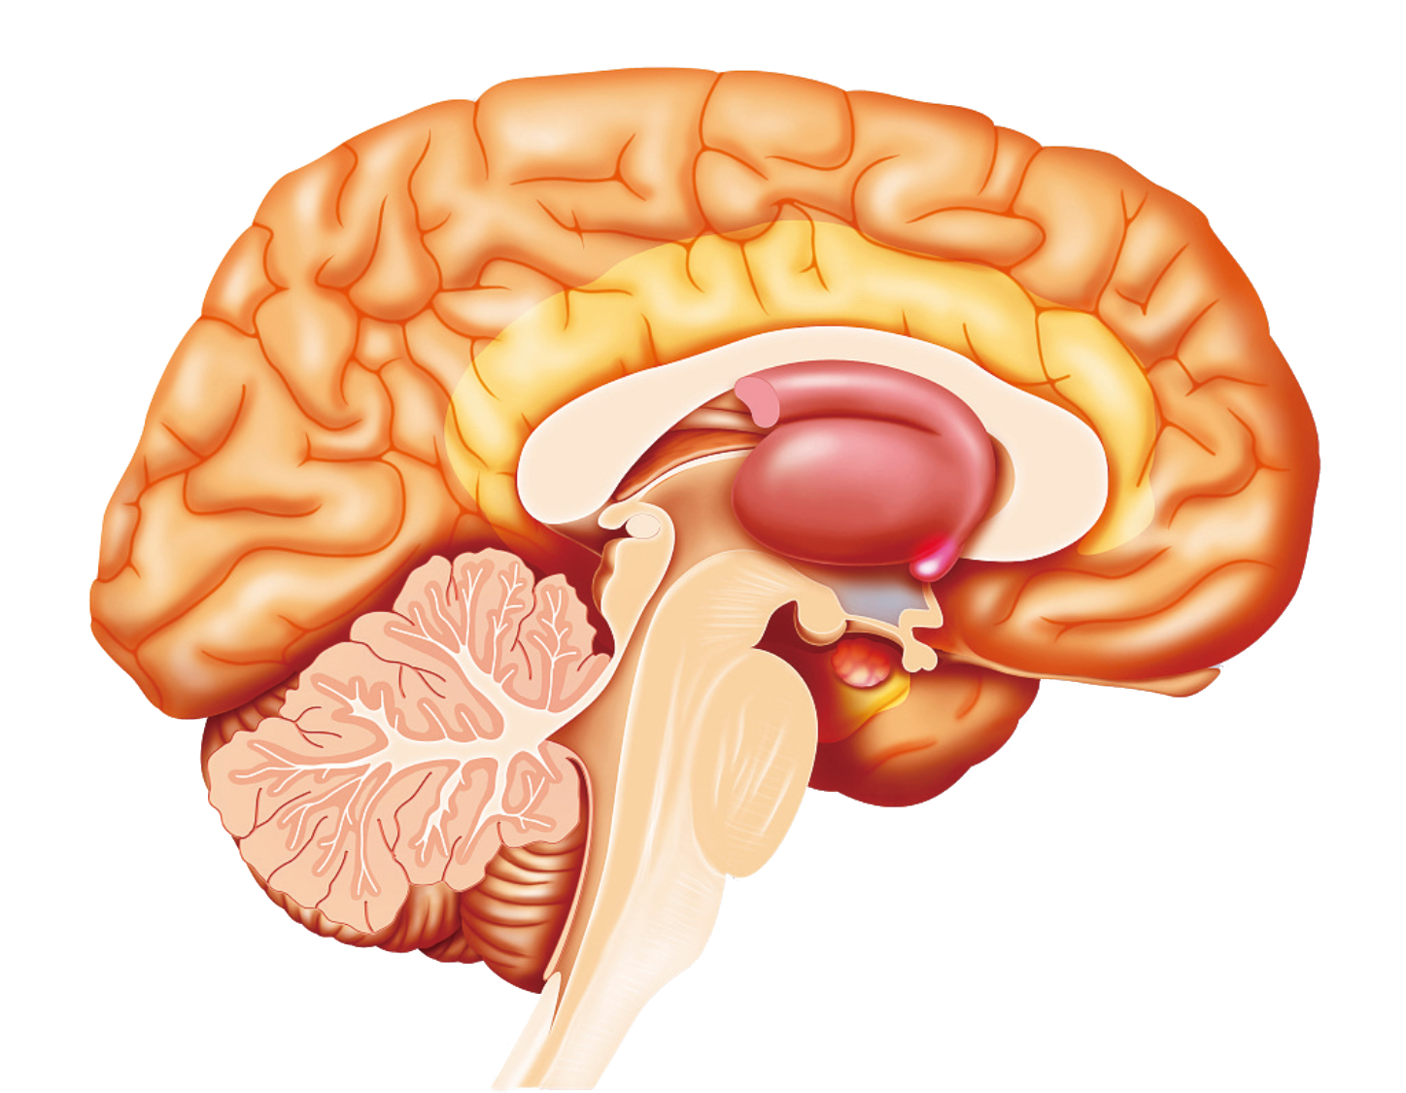
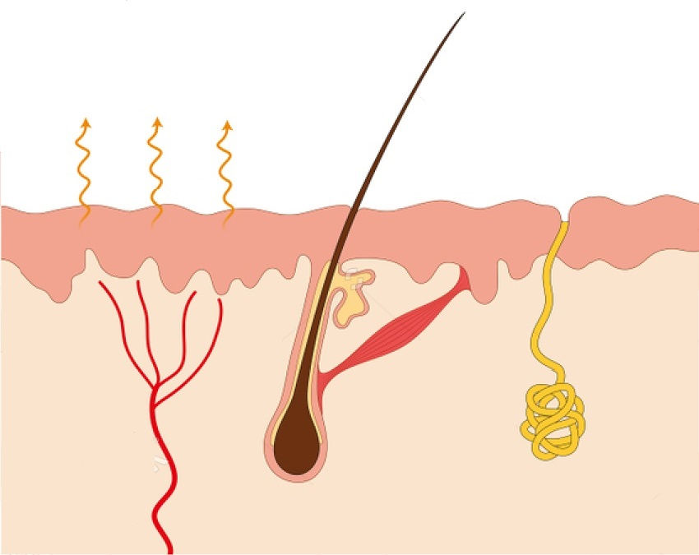
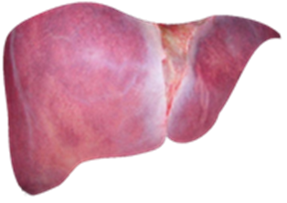
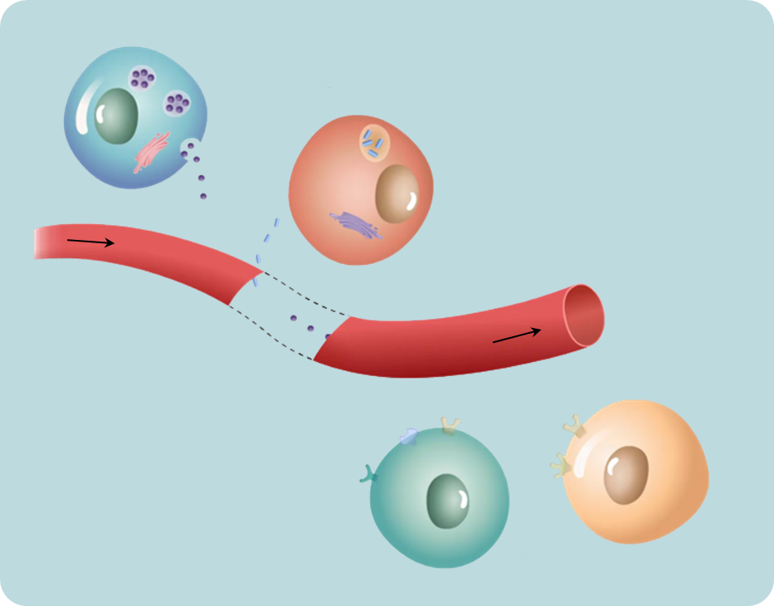
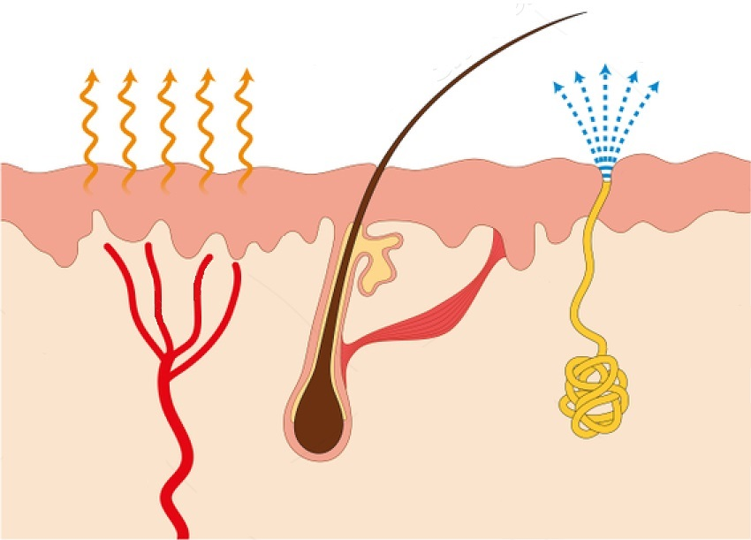
体温的调节
下丘脑体温
调节中枢兴奋
当局部体温高于正常体温时
体温回升
皮肤血管收缩、血流量减少，汗腺分泌减少；肌肉和肝等产热增多
通过神经—体液发送信息
当局部体温低于正常体温时
通过神经—体液发送信息
皮肤血管舒张、血流量增多，汗腺分泌增多，散热增加
体温下降
下丘脑体温
调节中枢兴奋

Slide 15
体温的调节
调节特点
人体调节体温的能力是有限的
体温过低或过高都会影响物质代谢的正常进行，使细胞、组织和器官发生功能紊乱，破坏内环境稳态，严重时会危及生命。
寒冷环境停留过久
高温环境停留过久
体温降低
体温升高

Slide 16
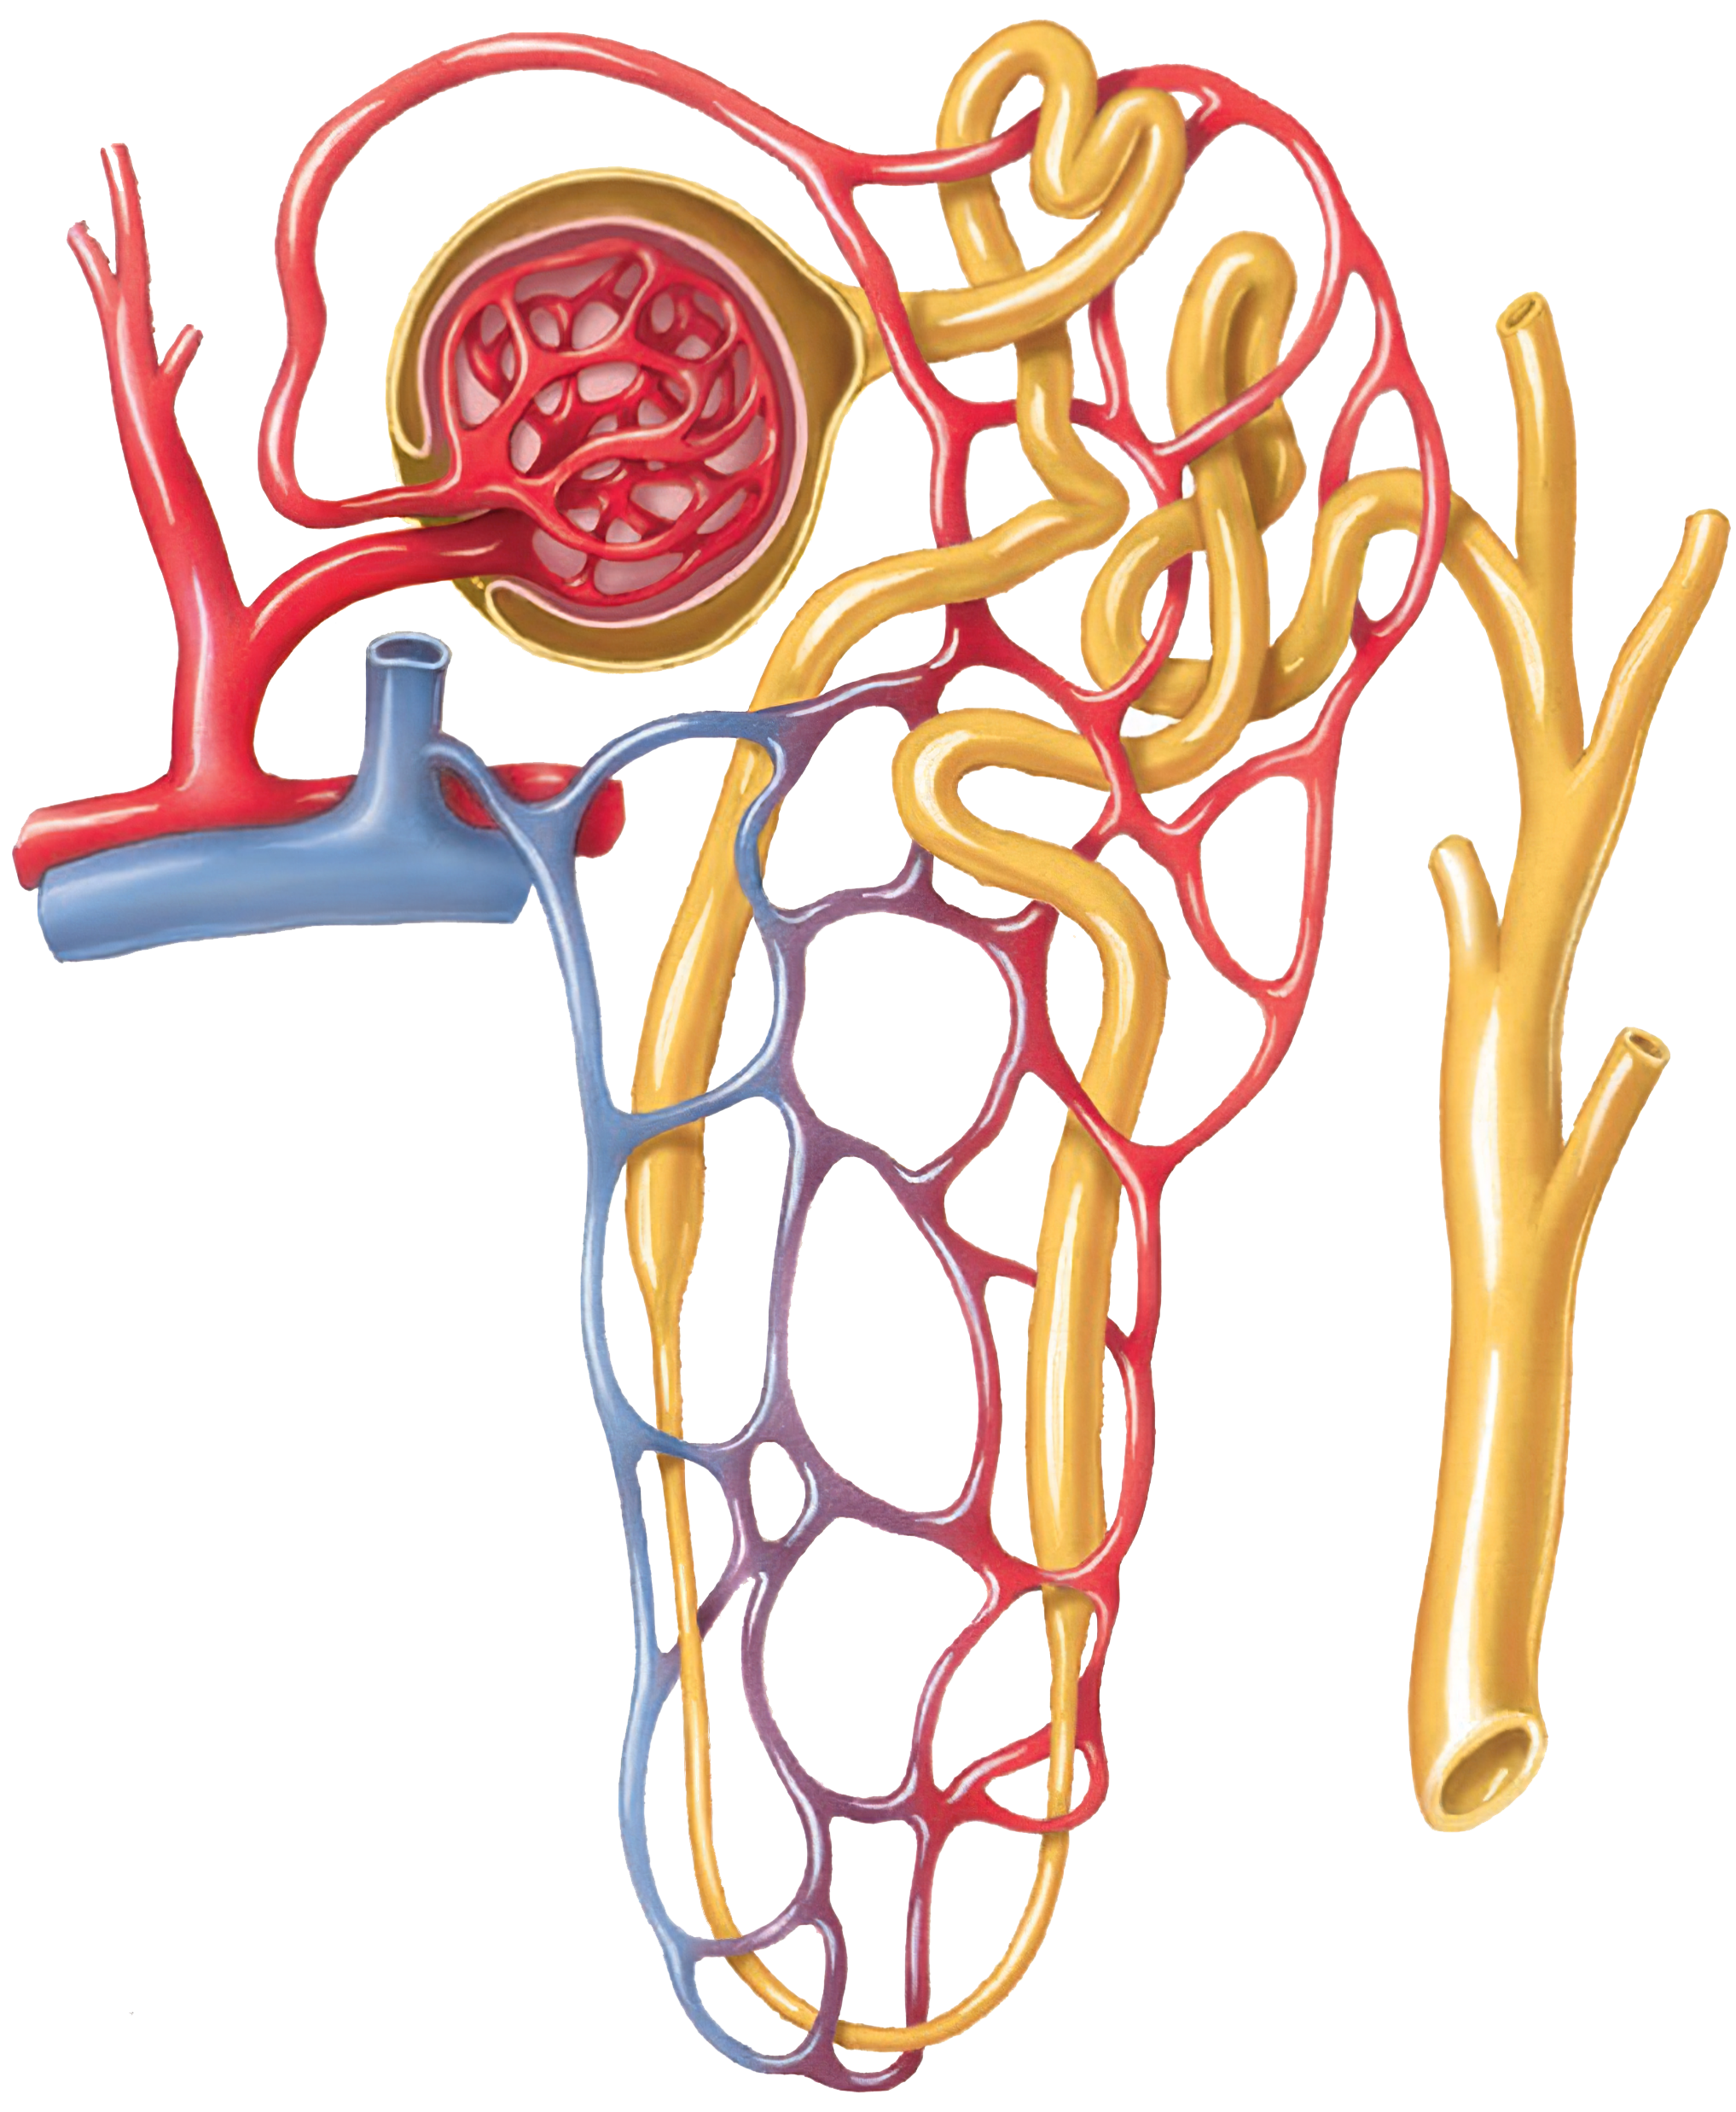
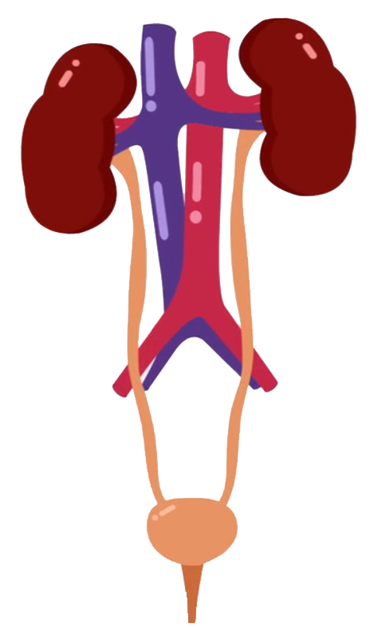

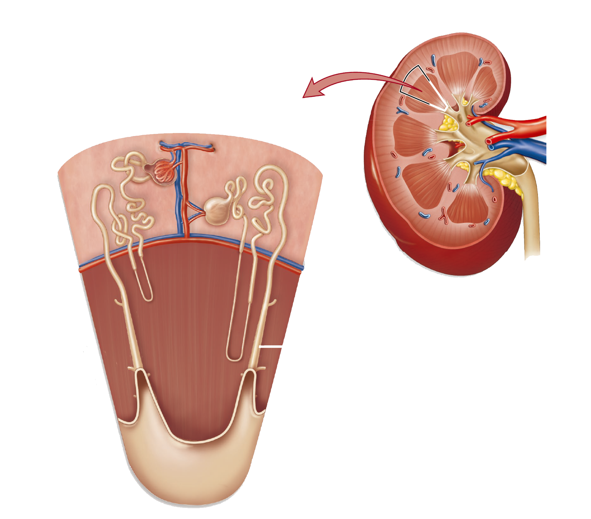

水和无机盐平衡的调节
相关系统—泌尿系统
肾小囊
肾小体
肾单位
肾小球
肾
肾小管
输尿管
集合管
膀胱
尿道
人体泌尿系统结构模式图

Slide 17
水平衡的调节
正常成年人一天水的摄入量和排出量
摄入的水量/mL |  | 排出的水量/mL
水的来源途径 | 来自饮水 1200 | 由肾排出（尿液） 1500 | 水的排出途径
 | 来自食物 1000 | 由皮肤排出（汗液） 500
 | 来自代谢 300 | 由肺排出（呼吸） 400
 |  | 由大肠排出（粪便） 100
 | 共计 2500 | 共计 2500
注：这是指一个体重为70kG的成年人在25℃、活动量不大，以及中等饮食程度的情况下。
肾排尿是人体排出水的最主要途径；
机体通过调节排尿量，使水的排出量与摄入量相适应，以保持机体的水平衡。

Slide 18
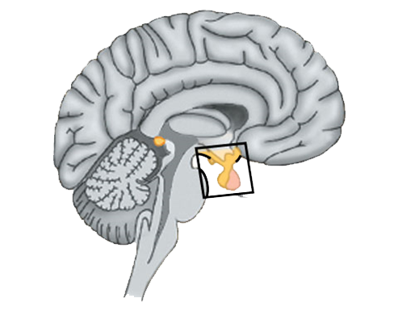

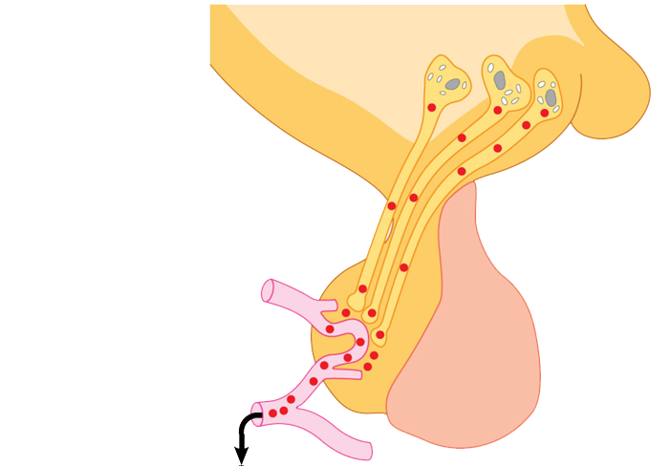
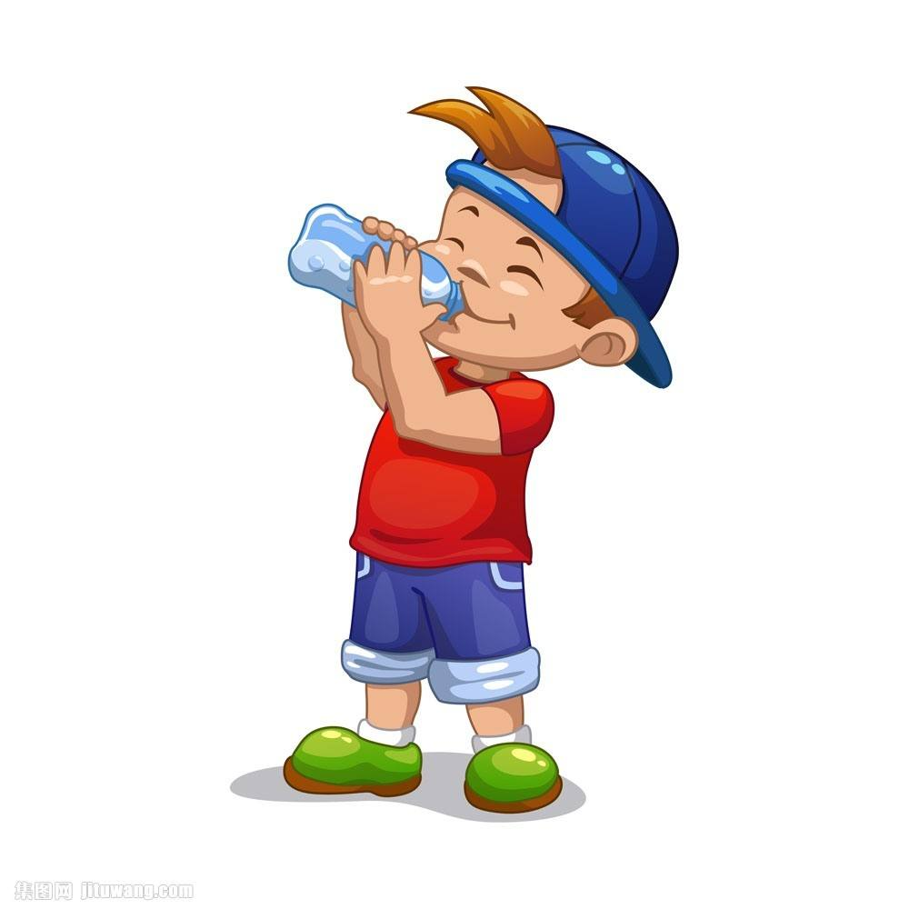
水平衡的调节
饮水不足、体内失水过多或吃的食物过咸
细胞外液
渗透压升高
刺激
（－）
下丘脑中的
渗透压感受器
（－）
神经分泌细胞分泌
尿量减少
细胞外液渗透压下降
细胞外液渗透压下降
大脑皮层
垂体释放
产生渴感
主动饮水补充水分
（+）
肾小管、集合管重吸收水
抗利尿激素

Slide 19
无机盐平衡的调节
存在形式
大多以离子形式存在，如Na⁺、K⁺、Ca²⁺、Cl⁻、HCO₃⁻等。
举例—Na⁺
作用：Na⁺的浓度对于细胞外液渗透压的维持具有重要作用。
来源和去路：
调节过程
血钠
主要来源是食盐
小肠吸收
肾(主要)
尿液排出

Slide 20
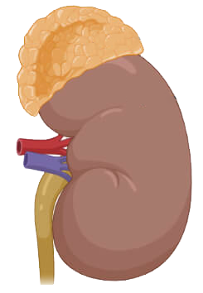
无机盐平衡的调节
大量丢失水分使细胞外液量减少以及血钠含量降低
血钠含量升高
刺激增强
刺激减弱
肾 上 腺 皮 质
分泌增加
分泌减少
醛 固 酮
作用增强
作用减弱
肾小管、集合管重吸收Na⁺
血钠平衡

Slide 21

无机盐平衡的调节
举例—K⁺
作用：
维持细胞内液的渗透压上起决定性作用；
维持心肌舒张、保持心肌正常兴奋等重要作用。
建议：蔬菜和水果中富含K，只要保持合理膳食，就能满足机体的需要。

Slide 22
水和无机盐平衡的调节
饮水或失水异常、盐分摄入异常等
水和无机盐的平衡，是在神经调节和激素调节的共同作用下，通过调节尿量和尿的成分实现的。
导致
导致
细胞外液渗透压异常
血钠异常
刺激
刺激
神经调节
下丘脑分泌、垂体释放
肾上腺皮质
分泌
分泌
抗利尿激素
反馈
醛 固 酮
体液调节
影响
影响
肾小管、集合管重吸收水、Na⁺，排出K⁺
结果
尿量、尿成分变化

Slide 23
水和无机盐平衡的调节
意 义
水和无机盐的平衡，对于维持人体的稳态起着非常重要的作用，是人体各种生命活动正常进行的必要条件。
失 调
原因：当人剧烈运动、在高温条件下工作或患某些疾病（如剧烈呕吐、严重腹泻）时，都会丢失大量的水和无机盐（主要是钠盐）。
症状：机体细胞外液渗透压就会下降，血压下降、心率加快、四肢发冷等症状，严重的甚至昏迷。
治疗：及时补充生理盐水，可缓解上述症状。

Slide 24
水和无机盐平衡的调节
建 议
人体每昼夜有35~50g的代谢废物必须要随尿液排出体外，而溶解这些代谢废物的最低尿量应在500mL以上。如果排出的尿量过少，代谢废物不能及时随尿液排出体外，就会引起中毒而损害健康。因此，人每天都要保证一定量的饮水。

Slide 25
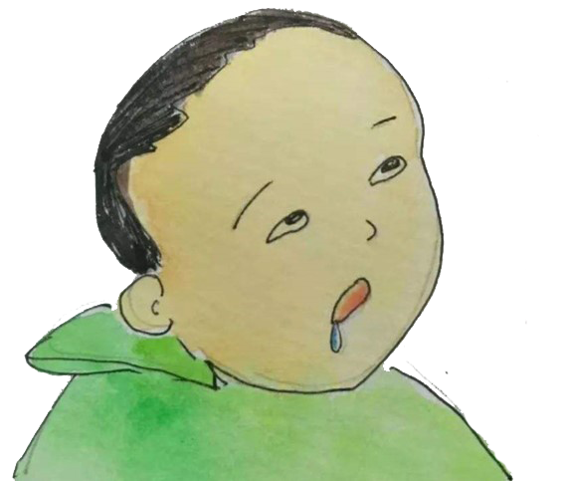
体液调节和神经调节的联系
不少内分泌腺直接或间接地受中枢神经系统的调节，在这种情况下，体液调节可以看作是神经调节的一个环节。如：
交感神经兴奋
支配
肾上腺髓质
分泌
肾上腺素
作用
靶
细胞
产生
相应反应
内分泌腺分泌的激素也可以影响神经系统的发育和功能，如：
人在幼年时缺乏甲状腺激素会影响脑的发育；
成年时，甲状腺激素分泌不足会使神经系统的兴奋性降低，表现为头晕、反应迟钝、记忆力减退等症状。
呆小症

Slide 26
体液调节和神经调节的联系
意义
神经调节
相互配合
内环境的稳态得以维持
各项生命活动正常进行
适应环境的不断变化
体液调节

Slide 27
本课学习结束
预习：免疫系统的组成和功能

